Slide 1



Slide 2
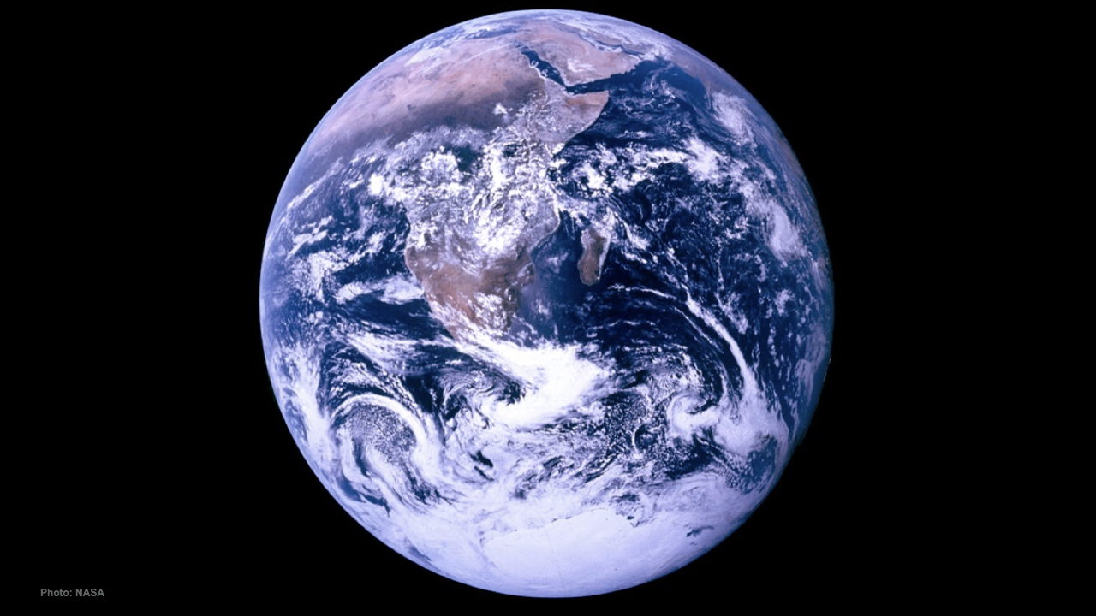
Notes:
TEMAS DE DISCUSIÓN:
Esta fue la primera fotografía de la Tierra totalmente iluminada que vio la humanidad. Fue tomada en la última misión Apolo y cambió nuestra manera de pensar acerca del hogar que compartimos como seres humanos.
Nos recuerda que estamos todos conectados y que nuestras acciones tienen un impacto en nuestro planeta.
DESCRIPCIÓN DE LA DIAPOSITIVA: Fotografía “Blue Marble” (Canica azul) de la Tierra, tomada durante el viaje a la luna de la misión Apolo 17 de la NASA, el 7 de diciembre de 1972.

Slide 3
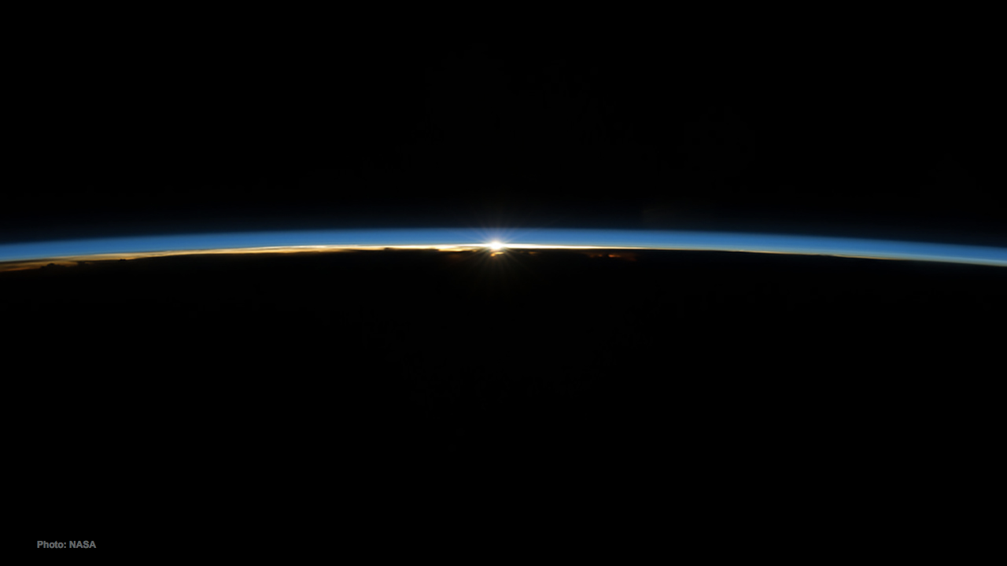
Notes:
TEMAS DE DISCUSIÓN:
El cielo no es esa extensión vasta e infinita que aparenta ser cuando nos paramos sobre la tierra y miramos hacia arriba.
En la realidad, hay una delgada capa de atmósfera que rodea el planeta.
DESCRIPCIÓN DE LA DIAPOSITIVA: Fotografía del sol asomándose sobre el horizonte terrestre e iluminando las capas más bajas de la atmósfera: la tropósfera y la estratósfera. Fotografía tomada desde la Estación Espacial Internacional.

Slide 4
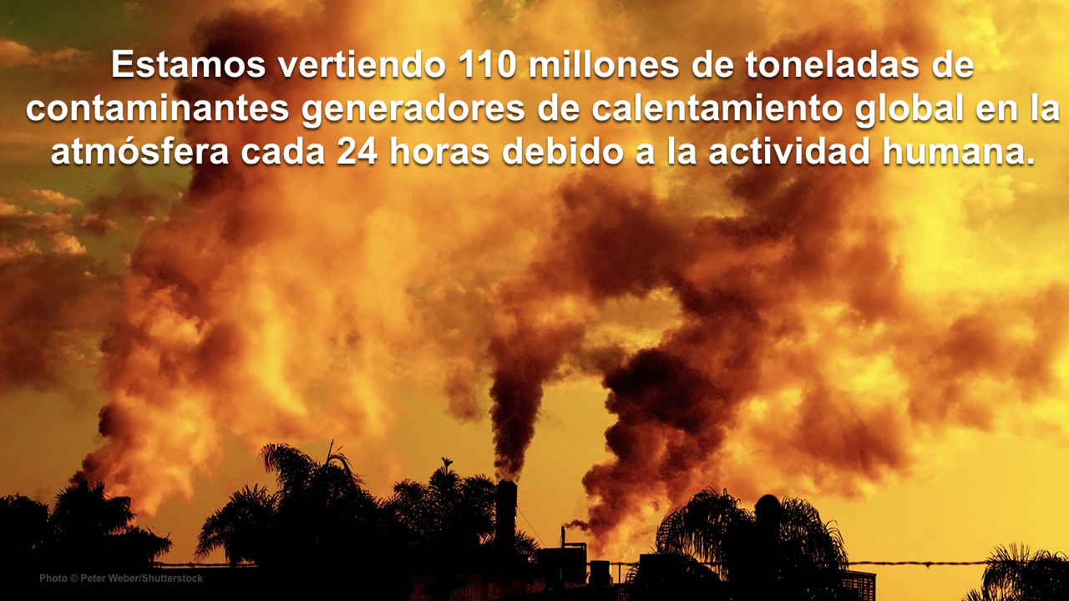
Notes:
TEMAS DE DISCUSIÓN:
Estamos enviando a la atmósfera 110 millones de toneladas de polución generada por el hombre que provoca calentamiento global, todos los días.
Esa polución, en particular el dióxido de carbono (CO₂), se está acumulando y no deja salir el calor.
DESCRIPCIÓN DE LA DIAPOSITIVA: Fotografía de chimeneas de humo con texto superpuesto que dice que contaminamos la atmósfera con 110 millones de toneladas de polución generada por el hombre que provoca calentamiento global cada 24 horas.

Slide 5
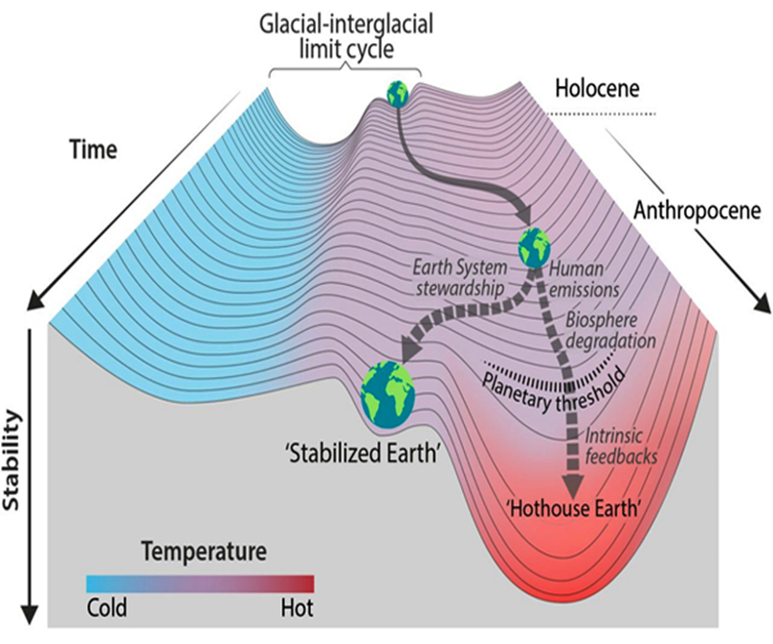
Escenarios Futuros

Slide 6
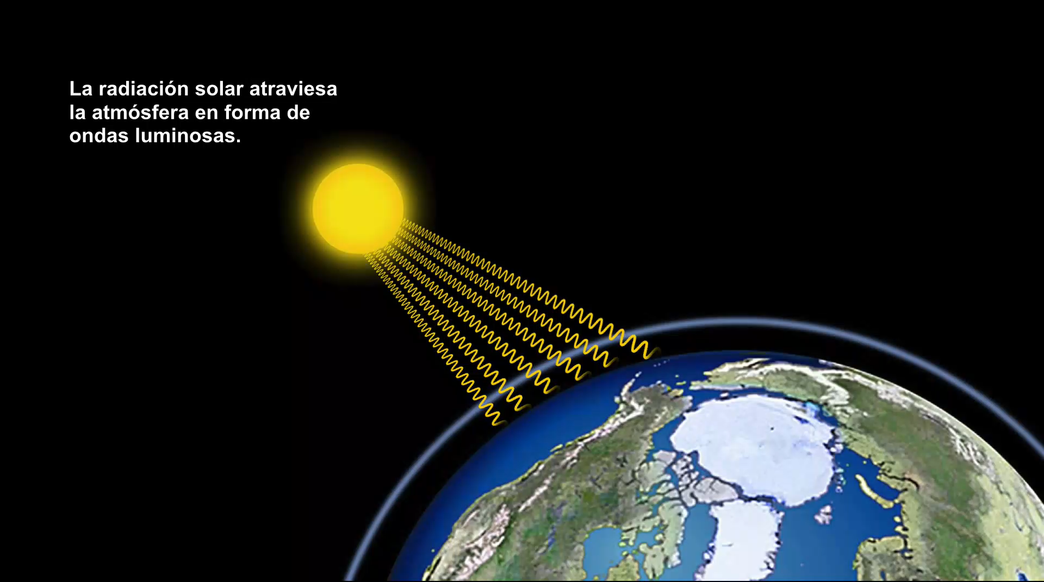
Notes:
TEMAS DE DISCUSIÓN:
Esa es la explicación científica básica del calentamiento global. Los científicos lo saben desde 1800.
La energía del sol llega a la Tierra en forma de luz.
La Tierra absorbe esa energía y se calienta.
Parte de esa energía se irradia nuevamente desde la Tierra en forma de calor.
Parte del calor que se irradia queda atrapado en la atmósfera, lo cual es bueno porque ha mantenido nuestro planeta a una temperatura estable.
Sin embargo, hemos estado llenando la atmósfera de polución que atrapa el calor, y haciendo que se vuelva “más densa”. Hay más energía térmica atrapada y eso está calentando nuestro planeta a un ritmo sin precedentes.
DESCRIPCIÓN DE LA DIAPOSITIVA: Animación de cinco partes que ilustra el “efecto invernadero”. Las líneas amarillas representan la energía que proviene del sol, mientras que las rojas representan la energía térmica que irradia nuevamente la Tierra.

Slide 7
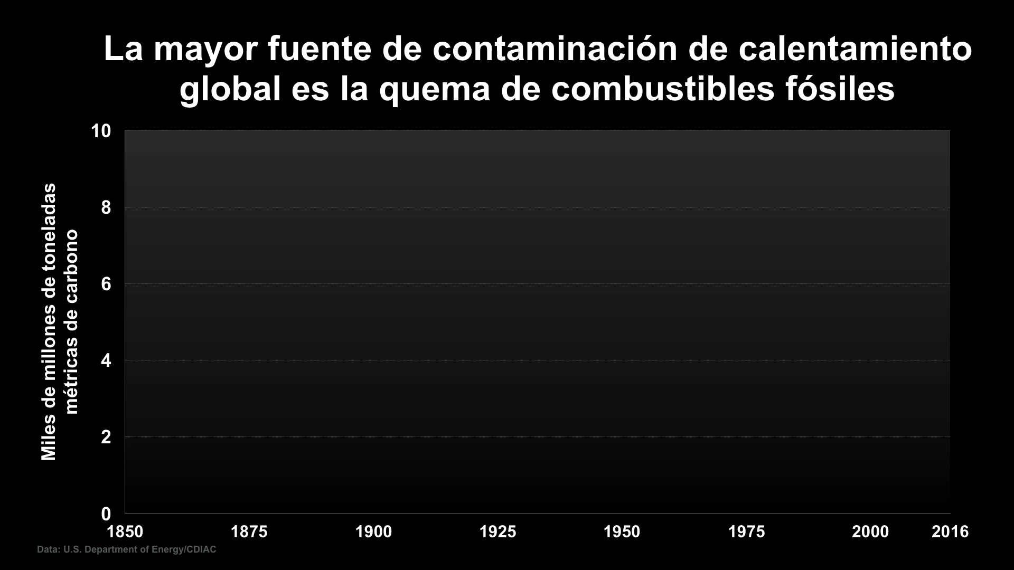
Notes:
TEMAS DE DISCUSIÓN:
Los combustibles fósiles aún suministran más del 80 % de la energía que se consume en el mundo. Su uso (y las emisiones) aumentó drásticamente a partir de la Segunda Guerra Mundial.
Debemos observar, no obstante, que esto se ha estado nivelando en los últimos años, a medida que el mundo adopta cada vez más soluciones de energía limpia.
DESCRIPCIÓN DE LA DIAPOSITIVA: Gráfico que muestra el crecimiento mundial de las emisiones de carbono provenientes de combustibles fósiles en miles de millones de toneladas métricas de carbono, durante el período 1850-2016.

Slide 8
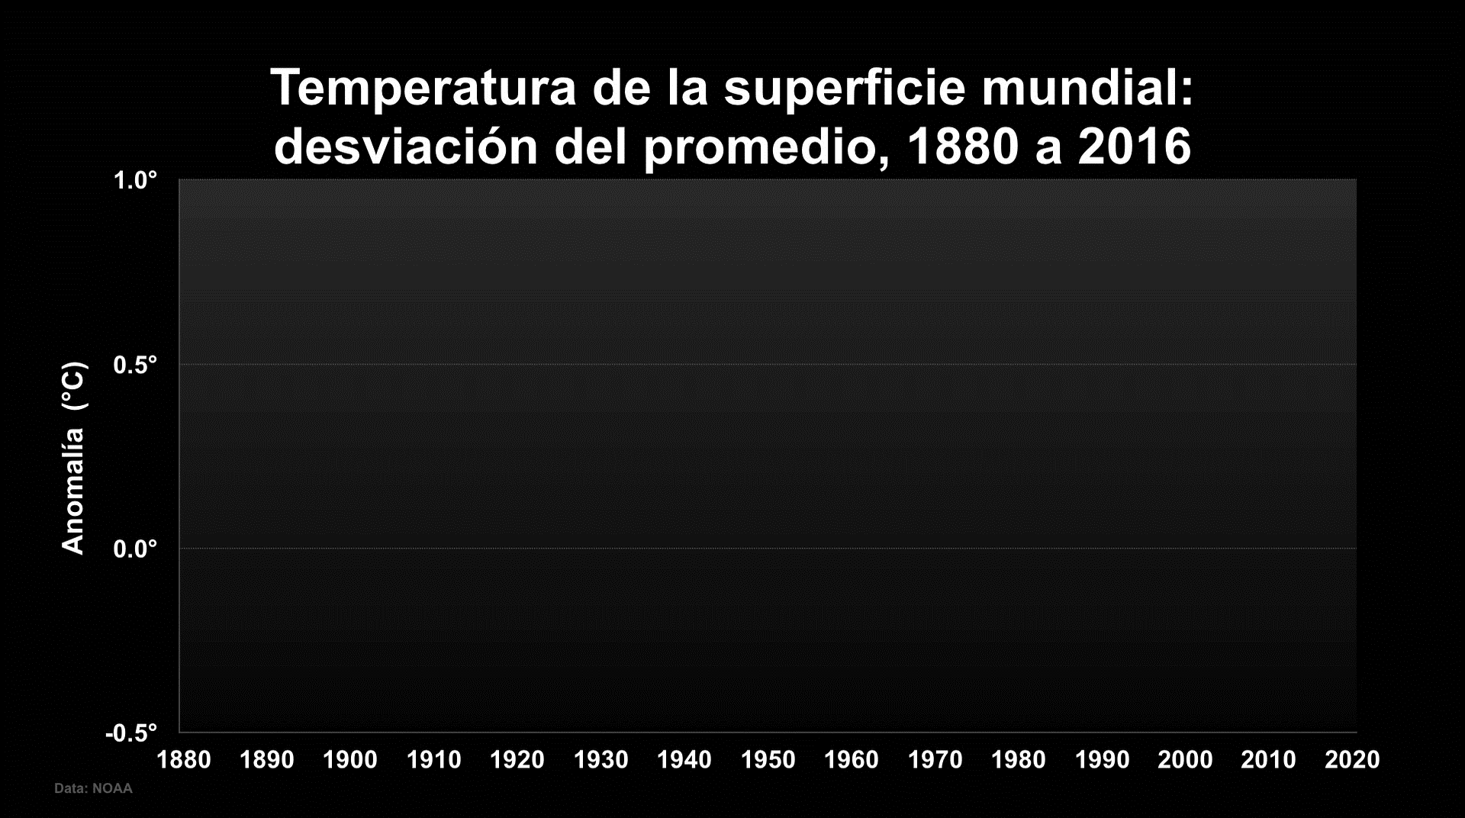
Notes:
TEMAS DE DISCUSIÓN:
Como resultado de esta polución atrapada en la atmósfera, las temperaturas globales han estado subiendo dramáticamente.
DESCRIPCIÓN DE LA DIAPOSITIVA: Gráfico que muestra las anomalías (desviación respecto del período de referencia de 1951-1980) en las temperaturas terrestres y oceánicas promedio de cada año durante el período 1880-2016 a nivel mundial.

Slide 9
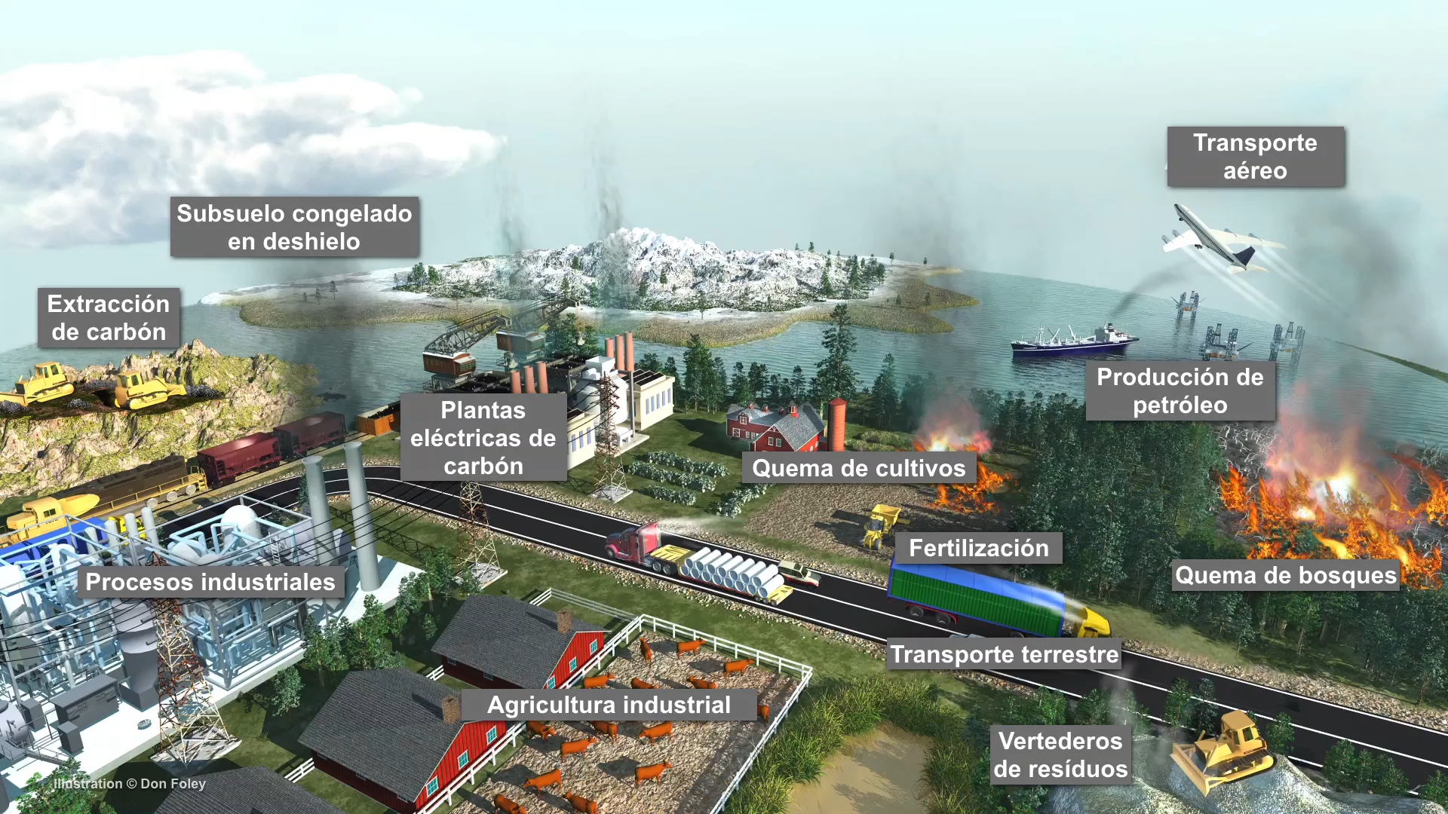
Notes:
TEMAS DE DISCUSIÓN:
Existen muchas fuentes de polución generada por el hombre que provocan calentamiento global: las prácticas agrícolas, la quema de bosques, el transporte y muchos otros factores.
Pero la principal causa y origen de las temperaturas globales en ascenso que vemos actualmente es la quema de combustibles fósiles.
DESCRIPCIÓN DE LA DIAPOSITIVA: Representación gráfica en video de las principales fuentes de emisión de gases de efecto invernadero.

Slide 10
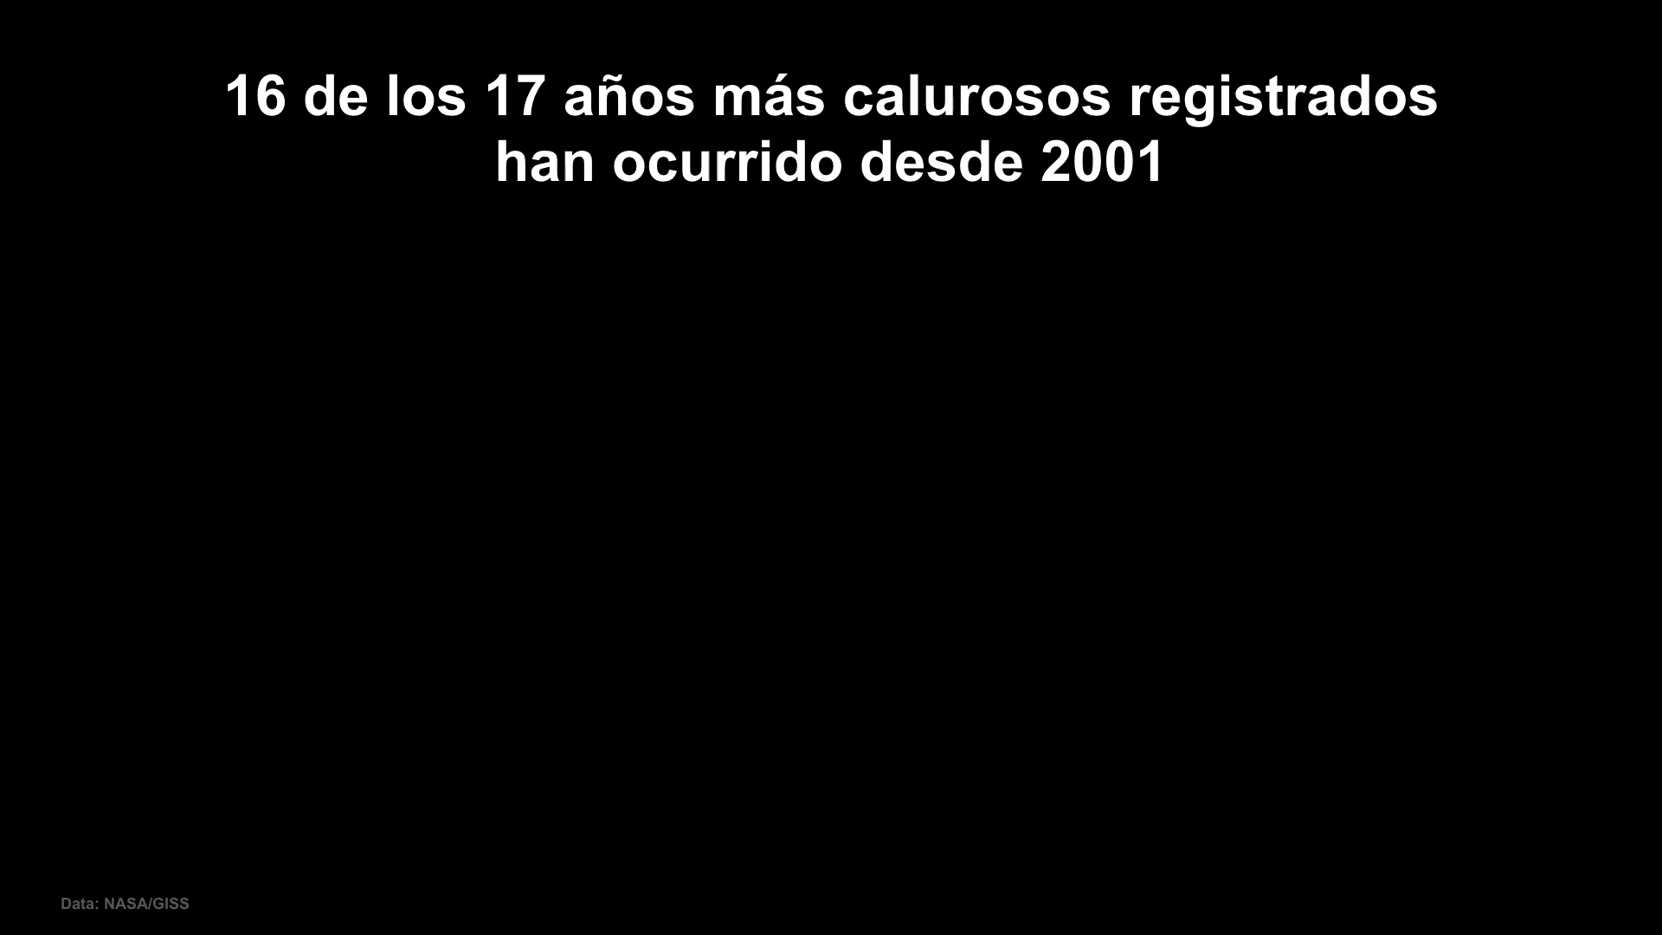
Notes:
TEMAS DE DISCUSIÓN:
16 de los 17 años más calurosos que se han medido con instrumentos han tenido lugar después de 2001.
El año más caluroso de todos fue 2016.
DESCRIPCIÓN DE LA DIAPOSITIVA: Animación de dos partes que muestra que 16 de los 17 años más calurosos han tenido lugar después de 2001, y que el año más caluroso del que se tiene registro fue 2016. Los círculos rojos muestran los 16 años más calurosos que se han registrado, comenzando con el más caluroso de todos, según un análisis de temperaturas de superficie del Instituto Goddard de Estudios Espaciales de la Administración Nacional de Aeronáutica y del Espacio.

Slide 11
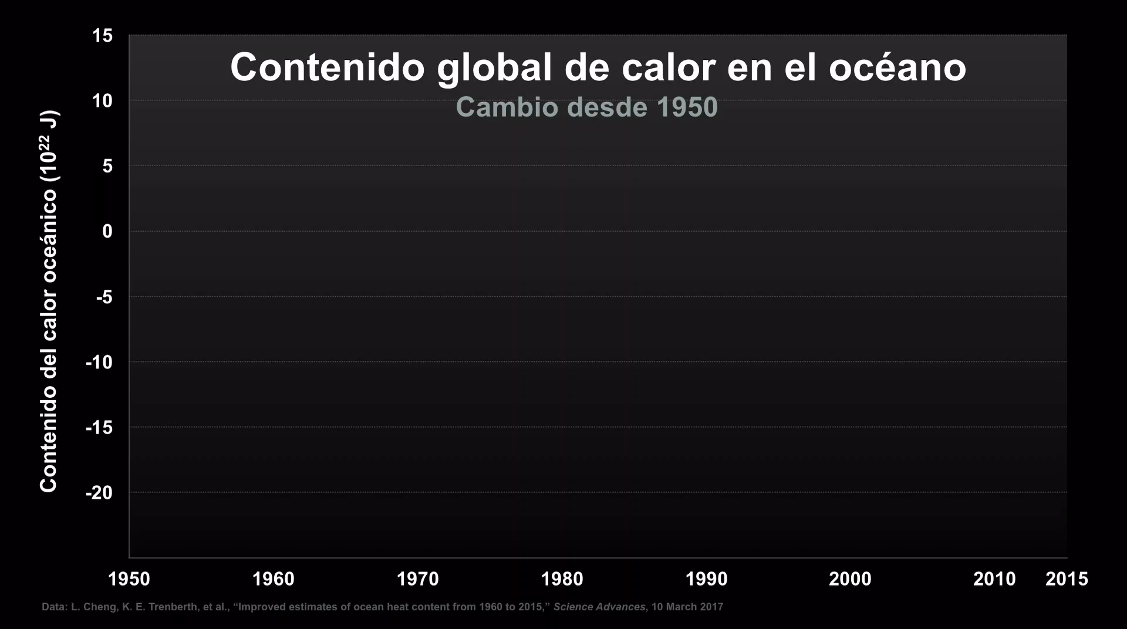
Notes:
TEMAS DE DISCUSIÓN:
A nivel mundial, más del 90 % de toda la energía térmica adicional que queda atrapada en la atmósfera desciende a los océanos.
Ese calor hace que las tormentas que se originan en los océanos, como huracanes, tifones y ciclones, sean más severas y destructivas.
DESCRIPCIÓN DE LA DIAPOSITIVA: Gráfico del contenido global de calor en el océano durante el período 1950-2015.

Slide 12
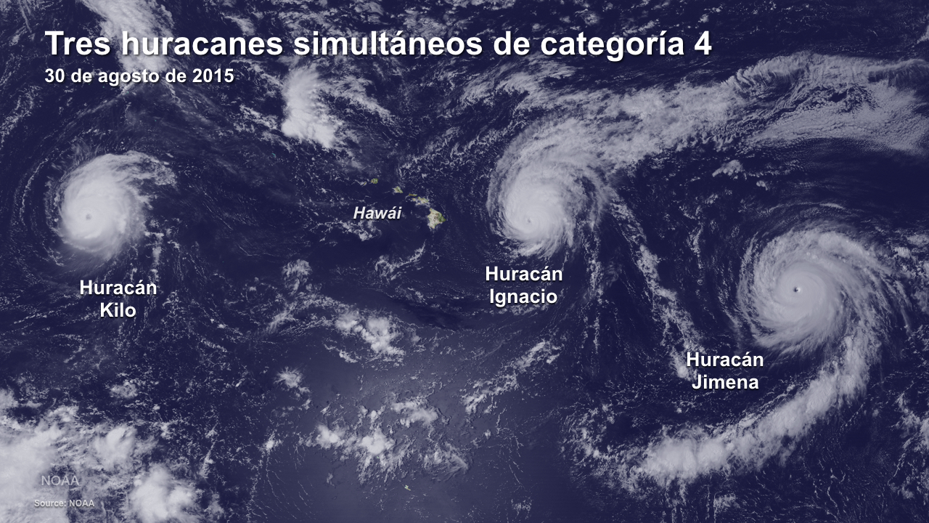
Notes:
TEMAS DE DISCUSIÓN:
En agosto de 2015, se produjeron tres huracanes de categoría 4 en simultáneo en la cuenca oriental del Océano Pacífico, algo que nunca había ocurrido en esa región.
DESCRIPCIÓN DE LA DIAPOSITIVA: Imagen satelital que muestra la formación de tres grandes huracanes en simultáneo en el Océano Pacífico, el 30 de agosto de 2015.

Slide 13
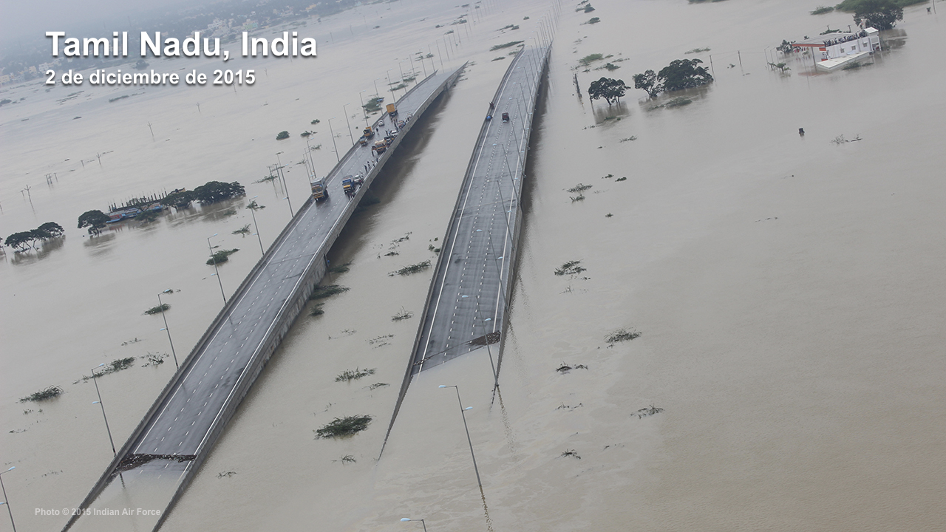
Notes:
TEMAS DE DISCUSIÓN:
Los eventos de precipitaciones extremas están provocando inundaciones nunca vistas en diferentes partes del mundo.
DESCRIPCIÓN DE LA DIAPOSITIVA: Fotografía de una autopista inundada en el estado indio de Tamil Nadu (India), el 2 de diciembre de 2015.

Slide 14
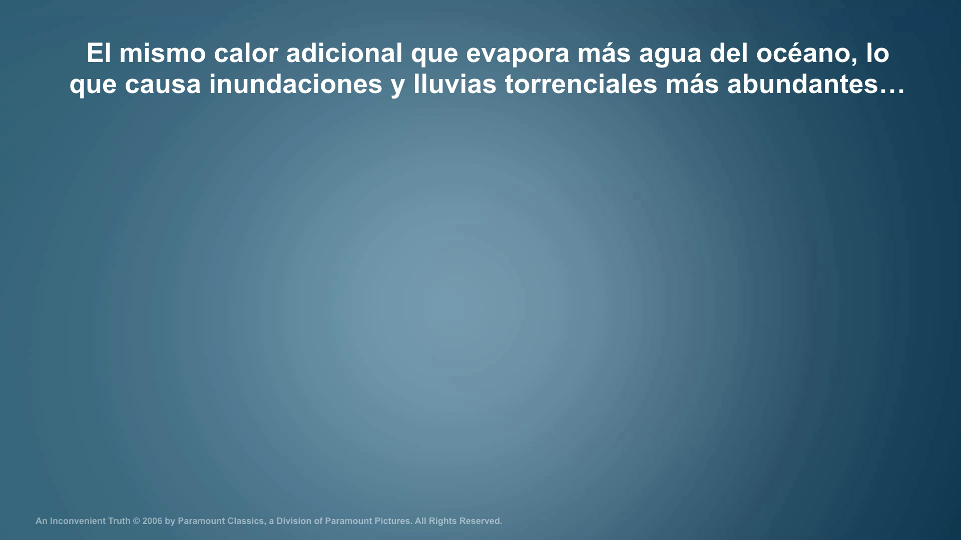
Notes:
TEMAS DE DISCUSIÓN:
Las personas suelen preguntarse cómo es posible que el calentamiento global sea la causa del incremento en las lluvias e inundaciones, y también de las sequías.
El calor adicional que queda atrapado provoca ambas situaciones, en realidad. Y a medida que el clima cambia, los patrones de precipitación también cambian, y algunos lugares tienen menos lluvias que antes.
DESCRIPCIÓN DE LA DIAPOSITIVA: Video que muestra que el proceso de evaporación de los océanos es el mismo que extrae agua de la tierra y causa sequías.

Slide 15
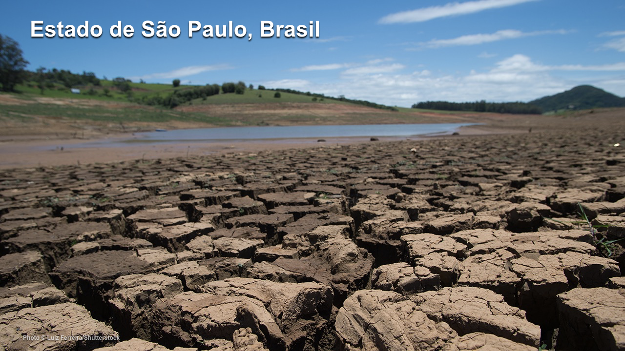
Notes:
TEMAS DE DISCUSIÓN:
Los patrones cambiantes de precipitación pueden provocar sequías y escasez de agua. El sur de Brasil, por ejemplo, sufrió una sequía devastadora entre 2015 y 2016.
DESCRIPCIÓN DE LA DIAPOSITIVA: Fotografía que muestra el suelo seco y agrietado en el estado de San Pablo (Brasil).

Slide 16
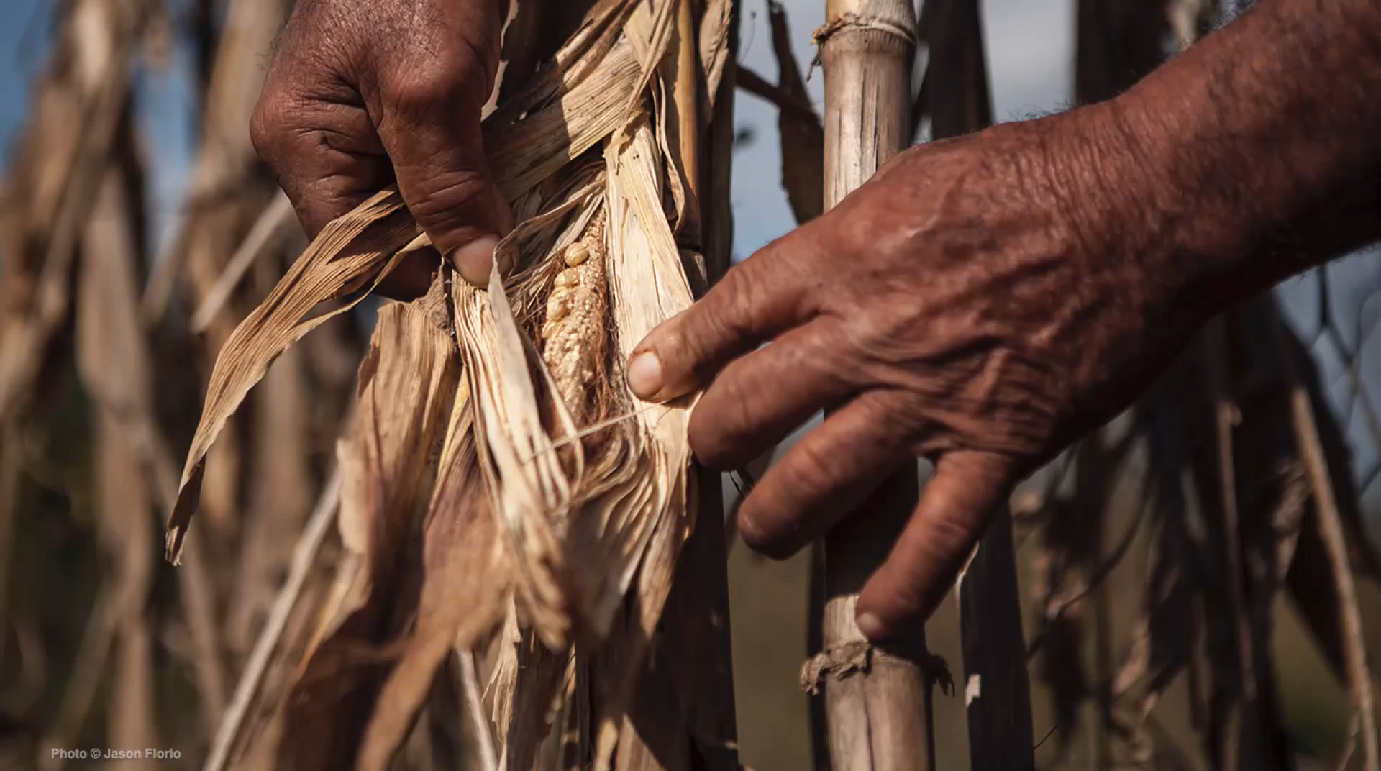
Notes:
TEMAS DE DISCUSIÓN:
La tensión térmica está comenzando a disminuir el rendimiento de las cosechas de arroz, maíz y soja.
La exposición a mayores niveles de dióxido de carbono también disminuye el contenido de nutrientes de muchos cultivos básicos, como el arroz, el trigo y la soja.
DESCRIPCIÓN DE LA DIAPOSITIVA: Fotografía de una planta de maíz afectada por el calor, con una cita superpuesta de David Lobell de la Universidad de Stanford.

Slide 17
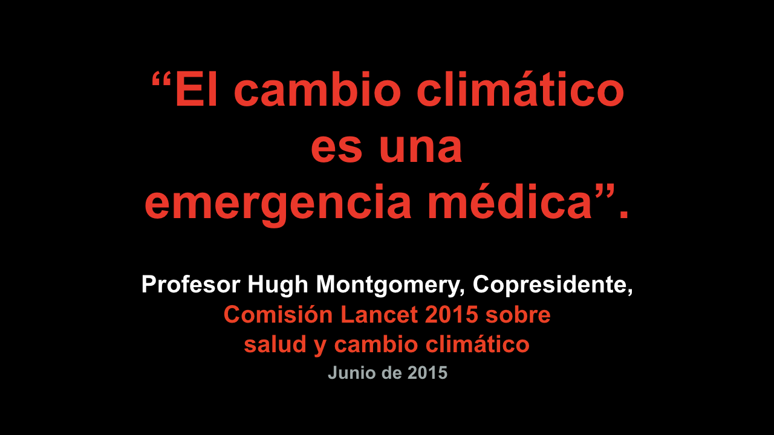
Notes:
TEMAS DE DISCUSIÓN:
Las enfermedades infecciosas, la tensión térmica, la polución del aire y las enfermedades transmitidas por el agua son afectadas por el clima cambiante, pero no para nuestro bien.
DESCRIPCIÓN DE LA DIAPOSITIVA: Cita del profesor Hugh Montgomery que indica que la crisis climática es una emergencia médica.

Slide 18
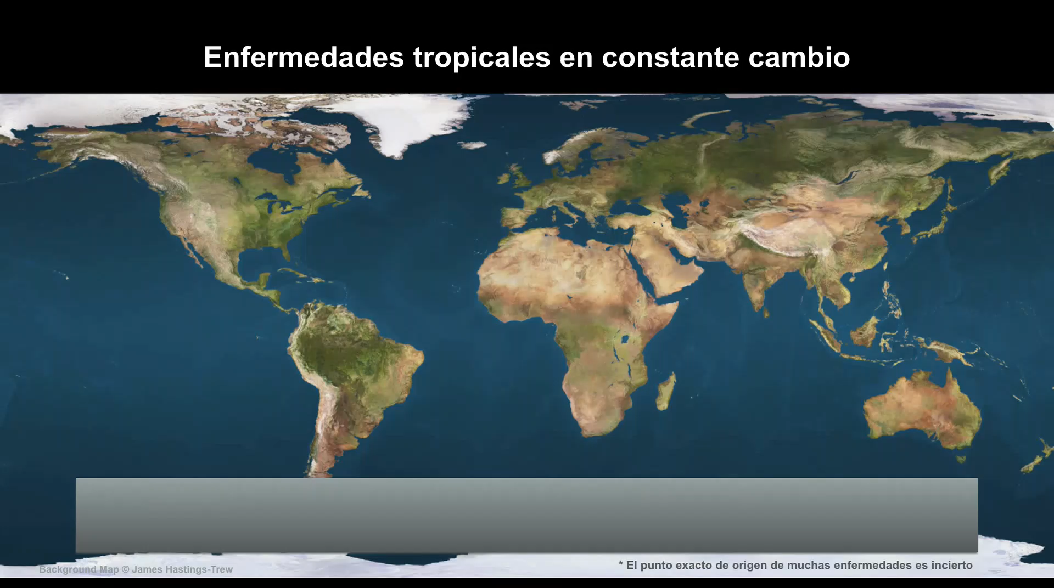
Notes:
TEMAS DE DISCUSIÓN:
Las temperaturas más altas tienen un impacto en la propagación de enfermedades tropicales. Los medios de transporte modernos y los viajes en avión hacen su parte, pero el potencial alcance de muchas enfermedades se amplía a medida que las regiones se vuelven más calientes hacia los polos.
Esto significa que hay cada vez más lugares donde una enfermedad, como la del Zika, puede echar raíces.
DESCRIPCIÓN DE LA DIAPOSITIVA: Mapa de los orígenes y la propagación de enfermedades tropicales.

Slide 19
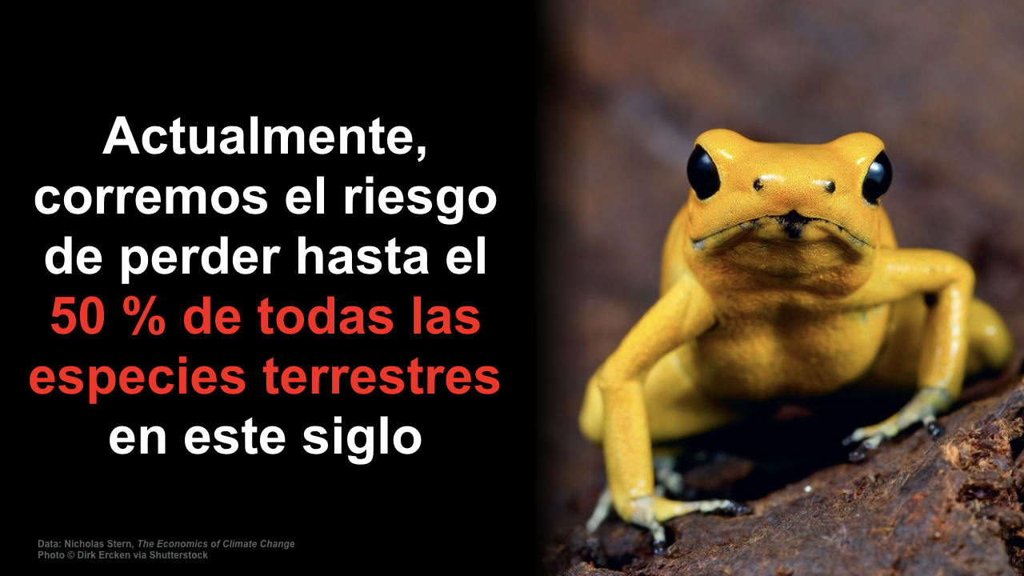
Notes:
TEMAS DE DISCUSIÓN:
El cambio climático, junto con otros factores como la pérdida de ecosistemas, está contribuyendo al peor evento de extinción desde la desaparición de los dinosaurios hace 65 millones de años.
DESCRIPCIÓN DE LA DIAPOSITIVA: Diapositiva con texto sobre la amenaza de extinción de especies terrestres en el siglo veintiuno, con una foto de una rana dorada venenosa en peligro.

Slide 20
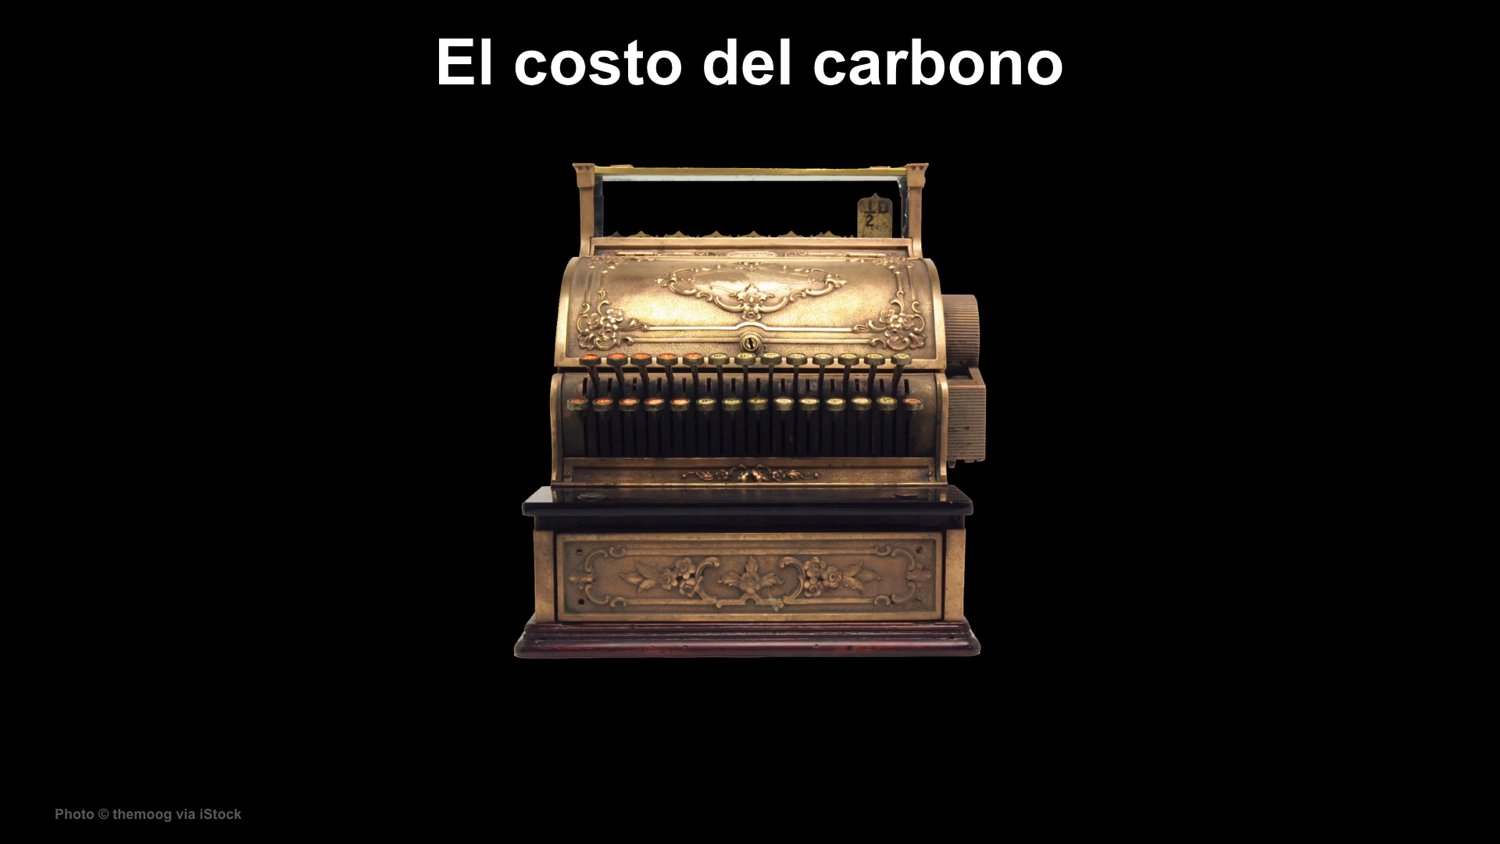
Notes:
TEMAS DE DISCUSIÓN:
Todas estas amenazas, incluidas las que no se tratan aquí, y el hecho de que el Foro Económico Mundial diga que el cambio climático es la principal amenaza para la economía del mundo, ayuda a responder a la pregunta de si debemos cambiar.
DESCRIPCIÓN DE LA DIAPOSITIVA: Video que muestra los múltiples costos de la contaminación de carbono.

Slide 21
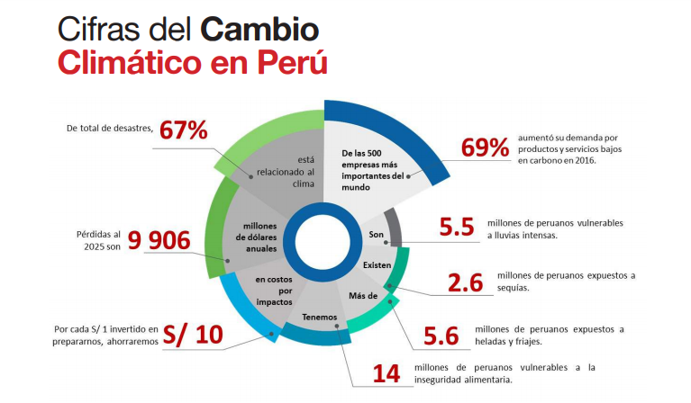

Slide 22

Emergencias causadas por tipo de peligros climáticos (2003 - 2014)
Notes:
http://www.minam.gob.pe/cambioclimatico/ndc/

Slide 23
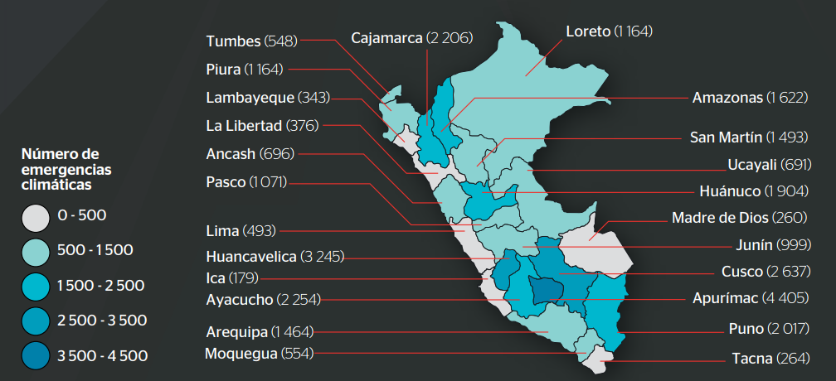
Emergencias causadas por tipo de peligros climáticos según región (2003 - 2014)
Notes:
http://www.minam.gob.pe/cambioclimatico/ndc/

Slide 24

Notes:
TEMAS DE DISCUSIÓN:
Ahora bien, ¿qué sucede con la segunda pregunta? ¿Podemos cambiar?
La respuesta a esta pregunta es muy, pero muy interesante y alentadora.

Slide 25
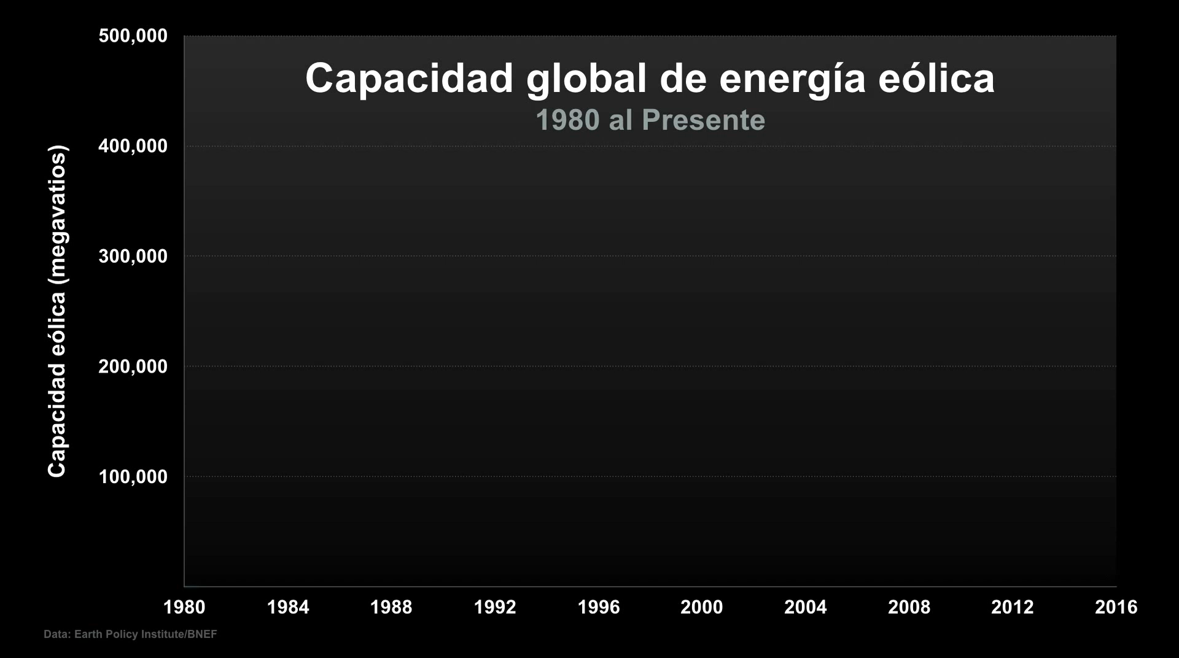
Notes:
TEMAS DE DISCUSIÓN:
Cuando observamos la cantidad de energía eólica que se está generando a nivel mundial, vemos una curva exponencial.
DESCRIPCIÓN DE LA DIAPOSITIVA: Gráfico que muestra el crecimiento de la capacidad mundial de energía eólica, en megavatios, desde 1980 hasta ahora.

Slide 26
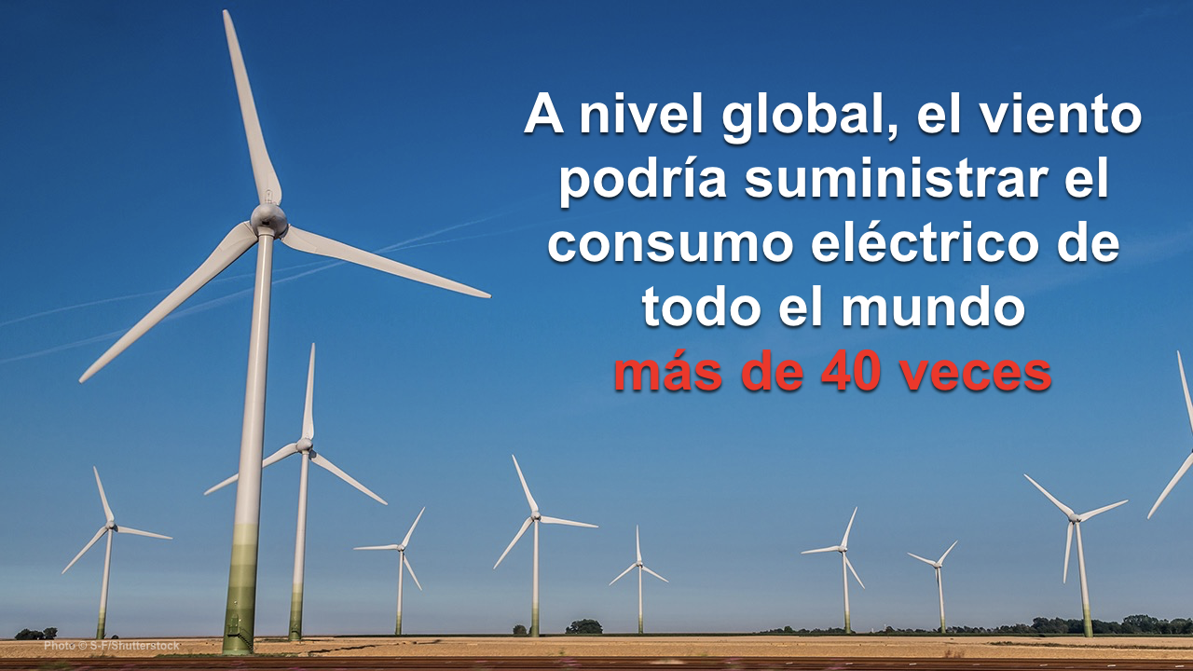
Notes:
TEMAS DE DISCUSIÓN:
La energía eólica podría suministrar 40 veces más electricidad que la que consume el mundo entero actualmente.

Slide 27
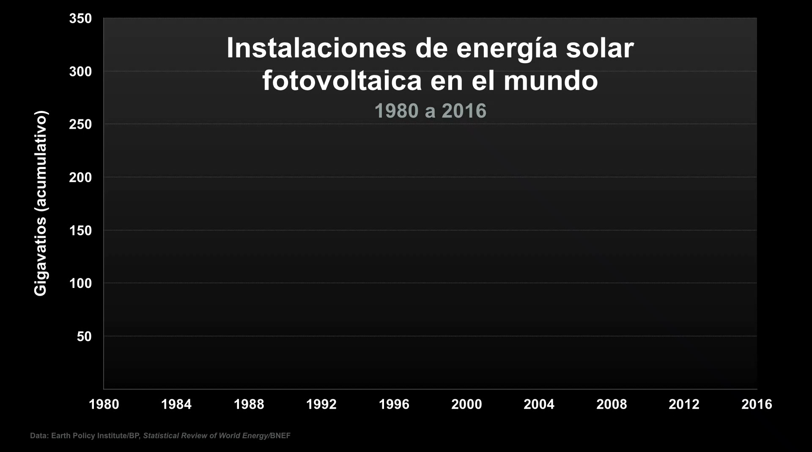
Notes:
TEMAS DE DISCUSIÓN:
En la cantidad de energía solar instalada alrededor del mundo, vemos una curva exponencial aún más pronunciada que la de energía eólica.
DESCRIPCIÓN DE LA DIAPOSITIVA: Gráfico que muestra el crecimiento mundial de instalaciones de energía solar fotovoltaica en gigavatios, durante el período 1980-2016.

Slide 28
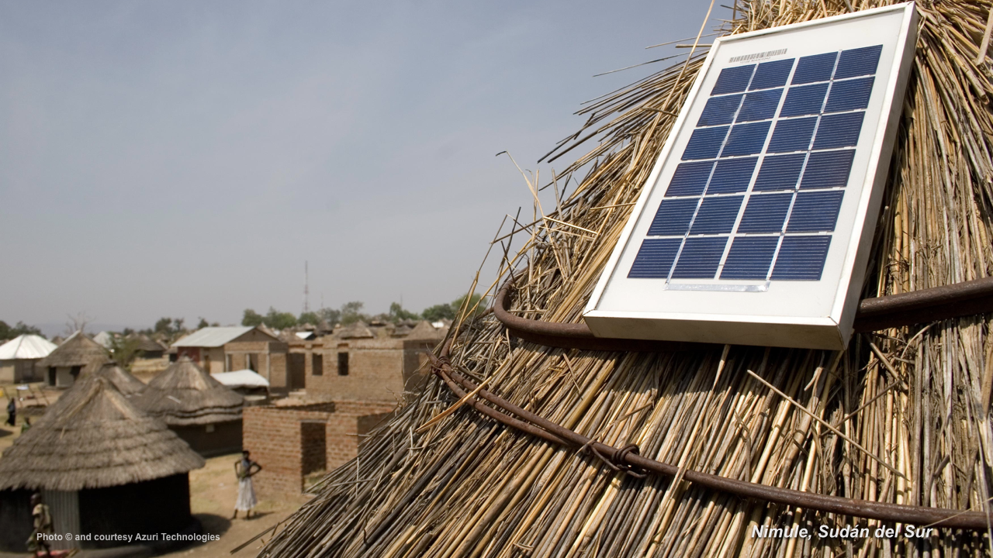
Notes:
TEMAS DE DISCUSIÓN:
En muchos países, donde no existe una red universal de electricidad, vemos que los consumidores y las empresas están optando por instalar paneles solares en lugar de las viejas tecnologías, en sitios donde nunca habían tenido acceso a la electricidad.
DESCRIPCIÓN DE LA DIAPOSITIVA: Fotografía de un panel solar sobre una vivienda rural en Nimule (Sudán del Sur), proporcionada por Azuri Technologies.

Slide 29
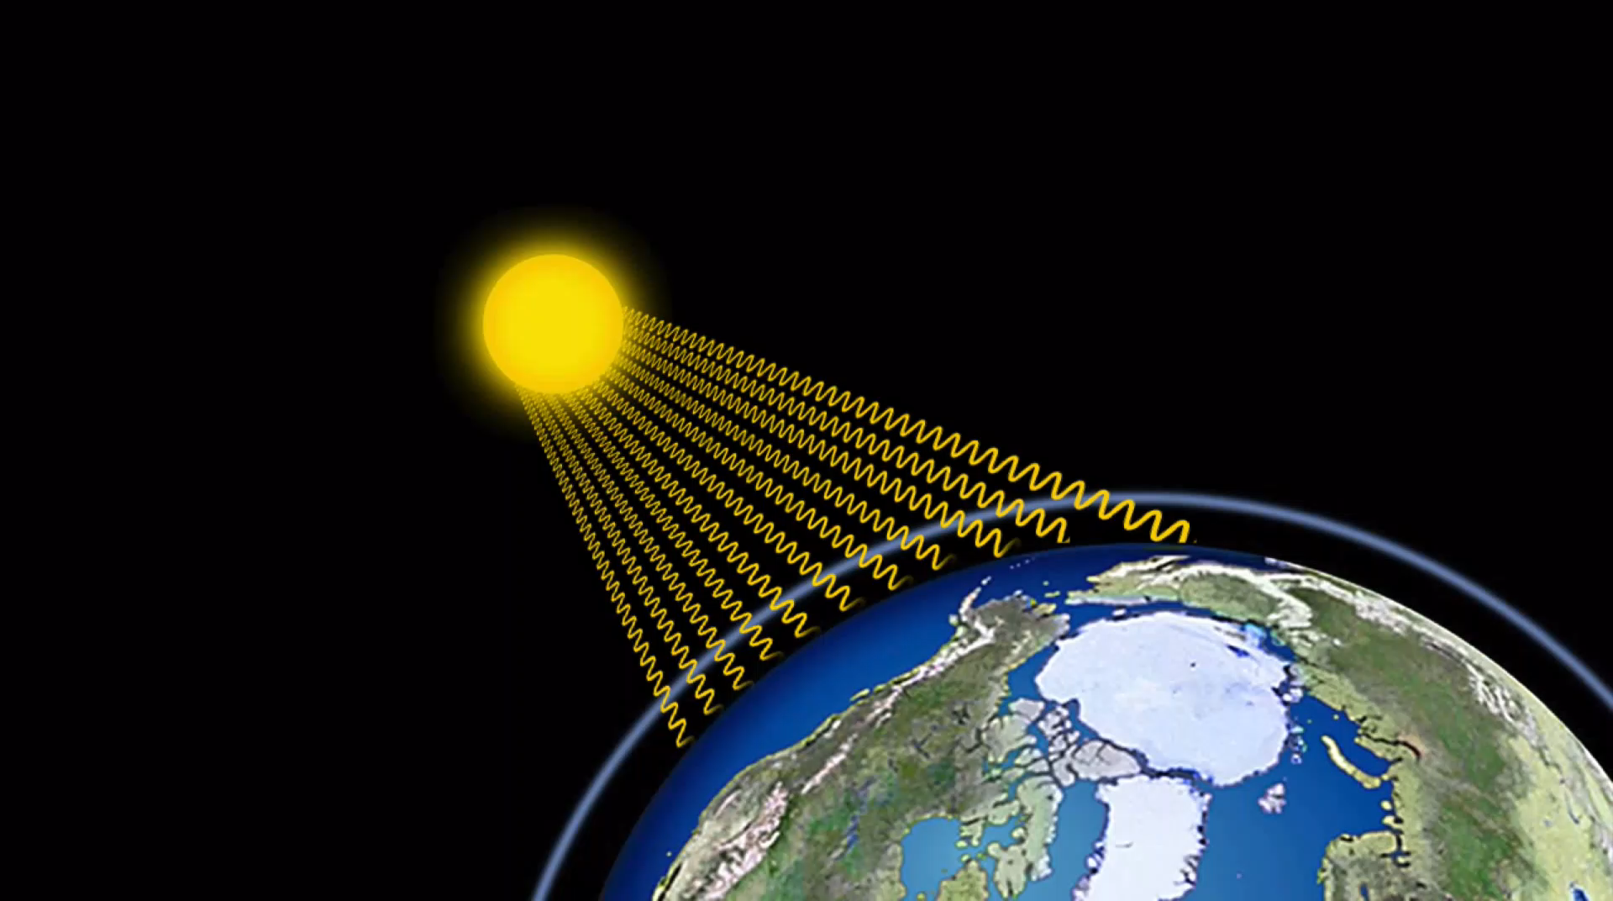
Notes:
TEMAS DE DISCUSIÓN:
Cada hora, la Tierra recibe la misma cantidad de energía del sol que la que necesitamos para hacer funcionar toda la economía mundial durante un año.
Si podemos aumentar la proporción entre lo que obtenemos y lo que consumimos, daremos un gran paso para resolver la crisis climática y ayudar a las economías locales al mismo tiempo.

Slide 30
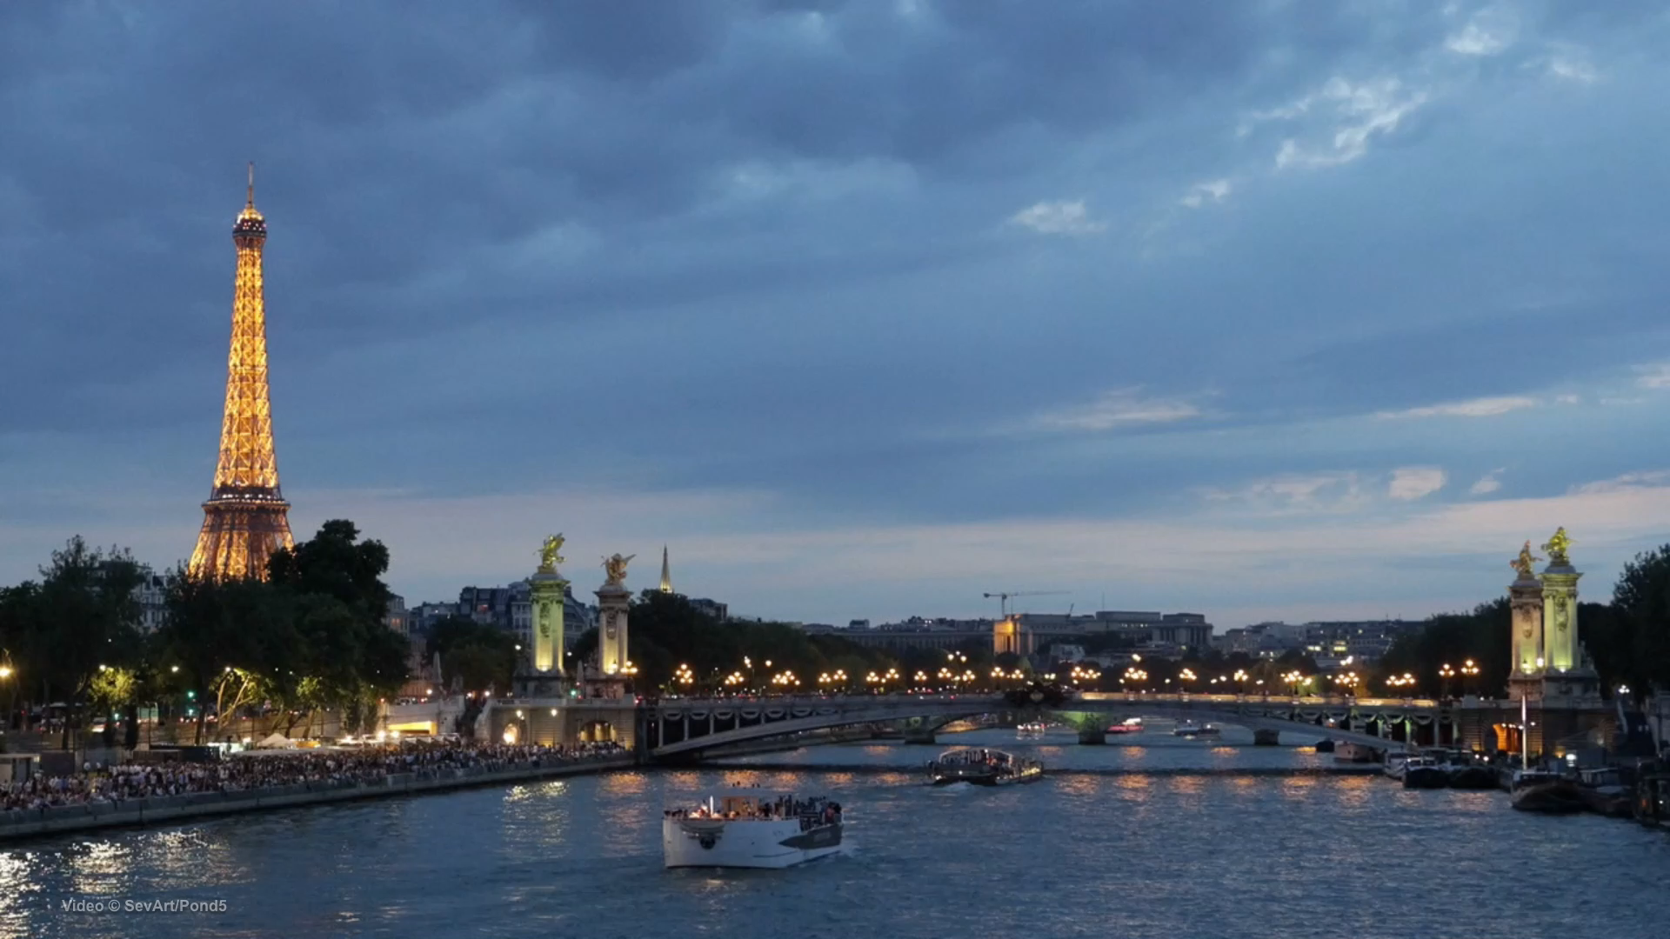
Notes:
TEMAS DE DISCUSIÓN:
En diciembre de 2015, en las negociaciones sobre el cambio climático que tuvieron lugar en París, prácticamente todos los países del mundo acordaron reducir la contaminación por gases de efecto invernadero a cero emisiones lo antes posible durante la segunda mitad de este siglo.
Además de las medidas adoptadas por los países, es sumamente importante que todos tomemos la delantera respecto al clima. Estamos viendo a corporaciones, estados, provincias y ciudades comprometerse a tomar medidas para reducir las emisiones.
DESCRIPCIÓN DE LA DIAPOSITIVA: Video de embarcaciones navegando por el río Sena y texto sobre la meta del Acuerdo de París de llegar a cero emisiones de gases de efecto invernadero.

Slide 31
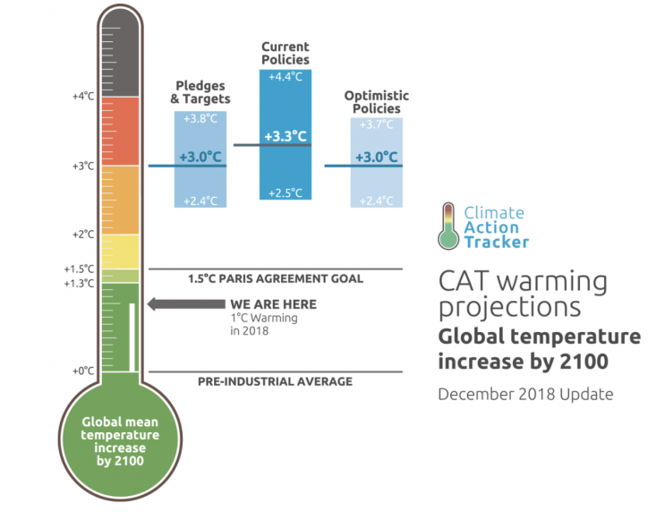
Análisis de compromisos políticos vs. prácticas actuales
Notes:
https://climateanalytics.org/latest/some-progress-since-paris-but-not-enough-as-governments-amble-towards-3c-of-warming/

Slide 32
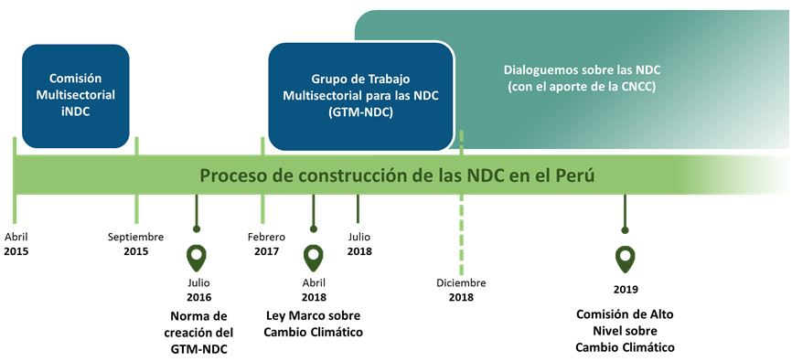
Notes:
http://www.minam.gob.pe/cambioclimatico/ndc/

Slide 33
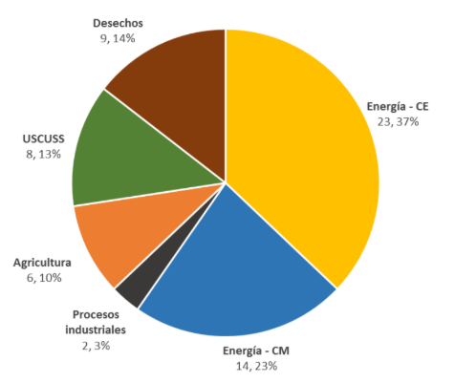

Slide 34
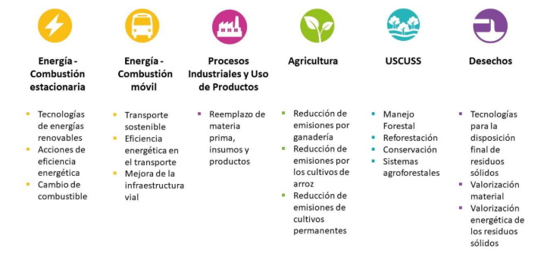

Slide 35
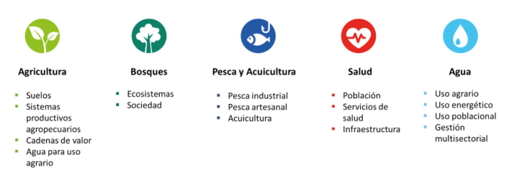

Slide 36
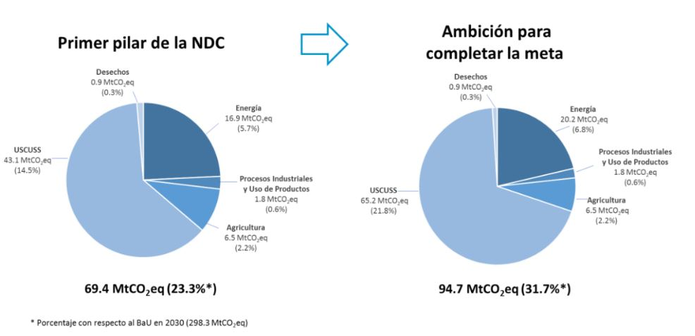

Slide 37
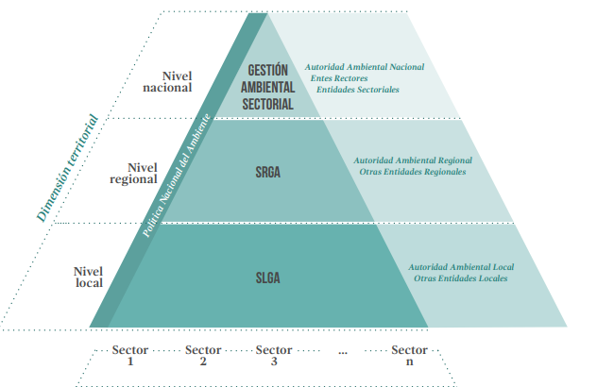

Slide 38

Notes:
15/03

